Slide 1
Análisis de Frecuencias
Mtro. René Rosado González
Director de Programa LTP

Slide 2
Análisis de Texto
Text Analytics
Estadística
Aprendizaje de
Máquina
Estamos
aquí
Minería de
Datos
Inteligencia
Artificial
Clasificación
Estratificación
Procesamiento
del Lenguaje
Natural
Bases de
Datos
Recuperación de
información
Minería
Web
Lenguaje
Computacional
Servicios de
Información y
Biblioteca

Slide 3




Los 4 principios del análisis de texto automatizado
Four Principles of Automated Text Analysis
(1) Todos los modelos cuantitativos del lenguaje están equivocados, pero algunos son útiles.
(2) Los métodos cuantitativos para el texto amplían los recursos y exponencian la capacidad humana.
(3) No existe el mejor método global para el análisis de texto automatizado.
(4) Validar, Validar, Validar.
Grimmer, J., & Stewart, B. M. (2013). Text as data: The promise and pitfalls of automatic content analysis methods for political texts. Political analysis, 21(3), 267-297.

Slide 4

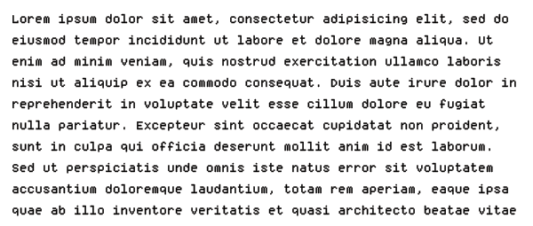
Conceptos clave
Key concepts
Corpus
Vocabulario
Token
Lorem

Slide 5




Modelos Probabilísticos
Probabilistic Models
Discriminativos
Estimar $P(Y|X)$ directamente
Generativos
Estimar $P\left(X | Y\right)$ y deduce $P(Y|X)$
$$x_{2}$$
$$x_{2}$$
$$x_{1}$$
$$x_{1}$$

Slide 6
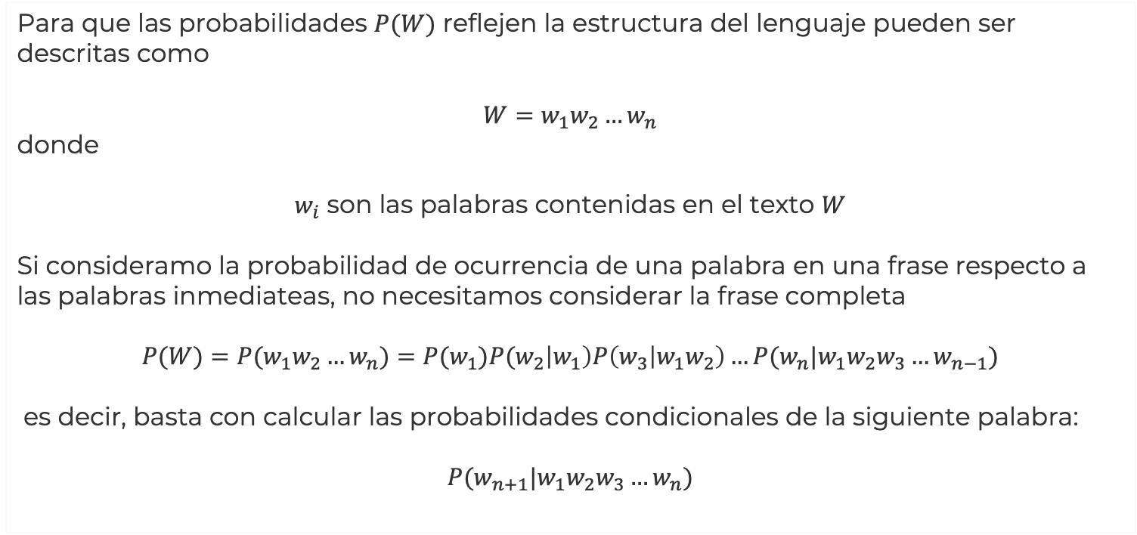
N-gramas
N-grams
Para que las probabilidades $P(W)$ reflejen la estructura del lenguaje pueden ser descritas como
$$W=w_{1}w_{2}…w_{n}$$
donde
$w_{i}$ son las palabras contenidas en el texto $W$
Si consideramo la probabilidad de ocurrencia de una palabra en una frase respecto a las palabras inmediateas, no necesitamos considerar la frase completa
$$P(W)={P(w}_{1}w_{2}…w_{n})=P(w_{1})P(w_{2}\left|w_{1}\right)P\left(w_{3} | w_{1}w_{2}\right)…P(w_{n}|w_{1}w_{2}w_{3}…w_{n−1})$$
es decir, basta con calcular las probabilidades condicionales de la siguiente palabra:
$$P(w_{n+1}|w_{1}w_{2}w_{3}…w_{n})$$

Slide 7
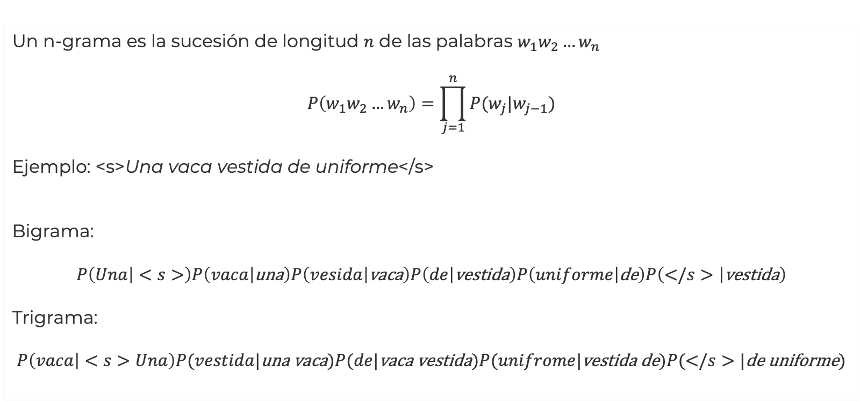
N-gramas
N-grams
Un n-grama es la sucesión de longitud $n$ de las palabras $w_{1}w_{2}…w_{n}$
$$P\left(w_{1}w_{2}…w_{n}\right)=\prod_{j=1}^{n}{P(w_{j}|w_{j−1})}$$
Ejemplo: <s>Una vaca vestida de uniforme</s>
Bigrama:
$$P\left(Una | <s>\right)P\left(vaca | \text{una}\right)P\left(vesida | \text{vaca}\right)P\left(de | \text{vestida}\right)P\left(uniforme | \text{de}\right)P\left(</s> | \text{vestida}\right)$$
Trigrama:
$$P\left(vaca | <s>Una\right)P(vestida|\text{una} \text{vaca})P(de|\text{vaca} \text{vestida})P(unifrome|\text{vestida} \text{de})P(</s>|\text{de} \text{uniforme})$$

Slide 8

Bolsa de Palabras
Bag of Words
Es la representación más simple de un conjunto de documentos.
Cada documento es una bolsa con un conjunto de palabras (tokens).
El orden de las palabras no importa.
Conserva la frecuencia de las palabras de forma cruda.
El conjunto de todas las palabras del modelo forma un diccionario.

Slide 9
Bolsa de Palabras
Bag of Words
Oración1 {Era el mejor de los tiempos, era el peor de los tiempos, la edad de la sabiduría, y también de la locura; la época de las creencias y de la incredulidad; la era de la luz y de las tinieblas; la primavera de la esperanza y el invierno de la desesperación.}
Oración2 { Todo lo poseíamos, pero no teníamos nada; caminábamos en derechura al cielo y nos extraviábamos por el camino opuesto. En una palabra, aquella época era tan parecida a la actual, que nuestras más notables autoridades insisten en que, tanto en lo que se refiere al bien como al mal, sólo es aceptable la comparación en grado superlativo.}
BoW1 {Era : 3, el : 3, mejor : 1, de : 10, los : 2, tiempos 2: , peor : 1, la : 10, edad : 1, sabiduría : 1, y : 4, también : 1 , locura : 1, época : 1, las : 2, creencias : 1, incredulidad : 1, luz : 1, tinieblas : 1, primavera : 1, esperanza : 1, invierno : 1, desesperación : 1 }
BoW2 { Todo : 1, lo : 2, poseíamos : 1, pero : 1, no : 1, teníamos : 1, nada : 1, caminábamos : 1, en : 5 , derechura : 1, al 3: , cielo 1: , y : 1, nos : 1, extraviábamos : 1, por : 1, el : 1, camino:1, opuesto : 1, una : 1, palabra : 1, aquella : 1, época : 1, era : 1, tan : 1, parecida : 1, a : 1, la : 2, actual : 1, que : 3, nuestras : 1, más. : 1, notables : 1, autoridades : 1, insisten : 1, tanto: 1, se : 1, refiere : 1, bien : 1, como : 1, mal : 1, sólo : 1, es : 1, acceptable : 1, comparación : 1, grado : 1, superlativo : 1}

Slide 10
Matriz de Términos y Documentos
Term-Document Matrix
Es una matriz matemática que describe la frecuencia de términos que ocurren en una colección de documentos
 | TOKEN-1 | TOKEN-2 | ... | TOKEN-N
DOC 1 | 1 | 1 | ... | 0
DOC 2 | 0 | 0 | ... | 0
DOC 3 | 0 | 1 | ... | 1
DOC 4 | 1 | 0 | ... | 1
... | ... | ... | ... | ...
DOC N | 1 | 1 | ... | 1

Slide 11
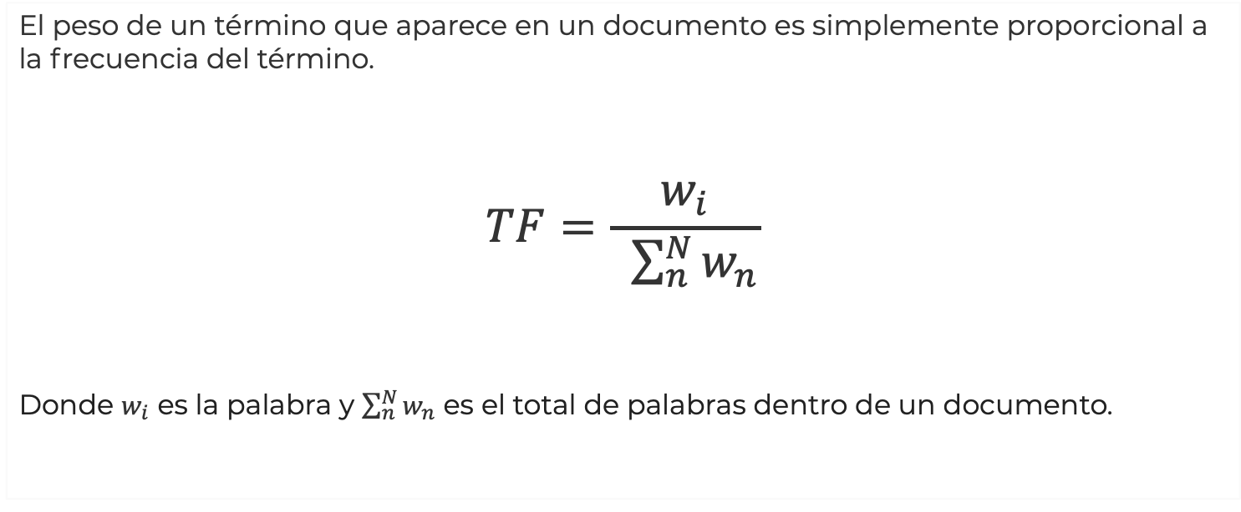
Frecuencia de Términos
Term Frequency (TF)
El peso de un término que aparece en un documento es simplemente proporcional a la frecuencia del término.
$$TF=\frac{w_{i}}{ \sum_{n}^{N}{w_{n}}}$$
Donde $w_{i}$ es la palabra y $\sum_{n}^{N}{w_{n}}$ es el total de palabras dentro de un documento.

Slide 12
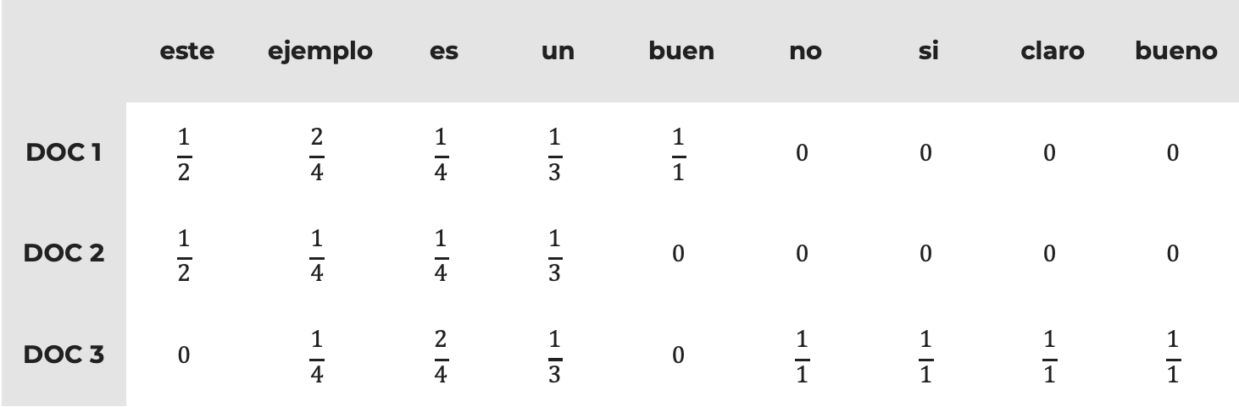
Frecuencia de Términos
Term Frequency (TF)
Doc1 : Este ejemplo es un buen ejemplo.
Doc2 : Este es un ejemplo. Doc3 : Un ejemplo no es bueno si no es claro.
 | este | ejemplo | es | un | buen | no | si | claro | bueno
DOC 1 | $$\frac{1}{2}$$ | $$\frac{2}{4}$$ | $$\frac{1}{4}$$ | $$\frac{1}{3}$$ | $$\frac{1}{1}$$ | $$0$$ | $$0$$ | $$0$$ | $$0$$
DOC 2 | $$\frac{1}{2}$$ | $$\frac{1}{4}$$ | $$\frac{1}{4}$$ | $$\frac{1}{3}$$ | $$0$$ | $$0$$ | $$0$$ | $$0$$ | $$0$$
DOC 3 | $$0$$ | $$\frac{1}{4}$$ | $$\frac{2}{4}$$ | $$\frac{1}{3}$$ | $$0$$ | $$\frac{1}{1}$$ | $$\frac{1}{1}$$ | $$\frac{1}{1}$$ | $$\frac{1}{1}$$

Slide 13
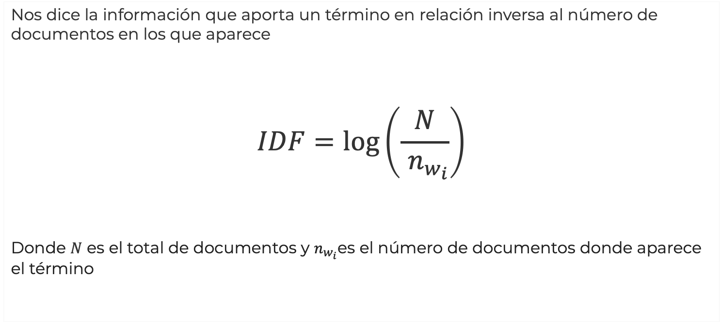
Frecuencia Inversa del Documento
Inverse Documen Frequency (IDF)
Nos dice la información que aporta un término en relación inversa al número de documentos en los que aparece
$$IDF=\log\left(\frac{N}{ n_{w_{i}}}\right)$$
Donde $N$ es el total de documentos y $n_{w_{i}}$es el número de documentos donde aparece el término

Slide 14
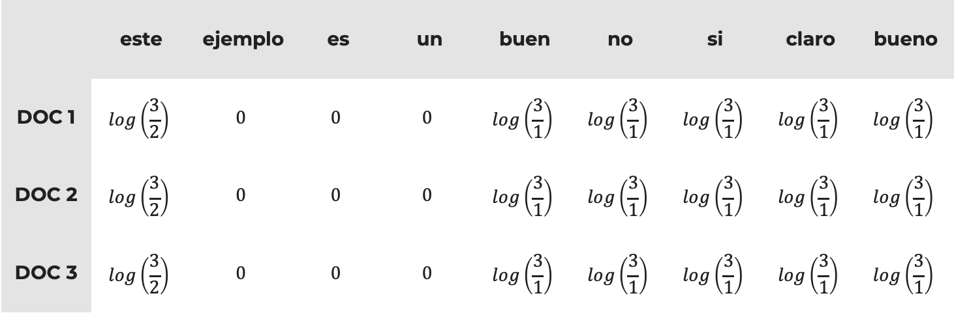
Frecuencia Inversa del Documento
Inverse Documen Frequency (IDF)
Doc1 : Este ejemplo es un buen ejemplo.
Doc2 : Este es un ejemplo. Doc3 : Un ejemplo no es bueno si no es claro.
 | este | ejemplo | es | un | buen | no | si | claro | bueno
DOC 1 | $$log\left(\frac{3}{2}\right)$$ | $$0$$ | $$0$$ | $$0$$ | $$log\left(\frac{3}{1}\right)$$ | $$log\left(\frac{3}{1}\right)$$ | $$log\left(\frac{3}{1}\right)$$ | $$log\left(\frac{3}{1}\right)$$ | $$log\left(\frac{3}{1}\right)$$
DOC 2 | $$log\left(\frac{3}{2}\right)$$ | $$0$$ | $$0$$ | $$0$$ | $$log\left(\frac{3}{1}\right)$$ | $$log\left(\frac{3}{1}\right)$$ | $$log\left(\frac{3}{1}\right)$$ | $$log\left(\frac{3}{1}\right)$$ | $$log\left(\frac{3}{1}\right)$$
DOC 3 | $$log\left(\frac{3}{2}\right)$$ | $$0$$ | $$0$$ | $$0$$ | $$log\left(\frac{3}{1}\right)$$ | $$log\left(\frac{3}{1}\right)$$ | $$log\left(\frac{3}{1}\right)$$ | $$log\left(\frac{3}{1}\right)$$ | $$log\left(\frac{3}{1}\right)$$

Slide 15
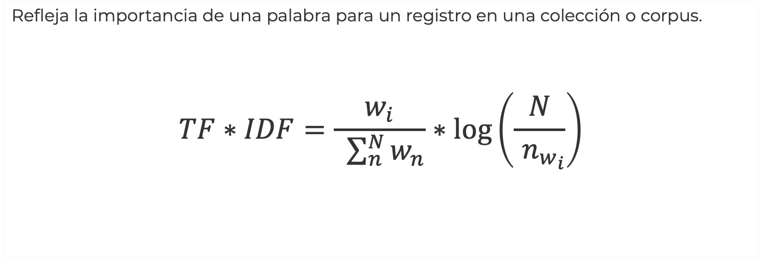
TF-IDF
TF-IDF
Refleja la importancia de una palabra para un registro en una colección o corpus.
$$TF∗IDF=\frac{w_{i}}{ \sum_{n}^{N}{w_{n}}}∗\log\left(\frac{N}{ n_{w_{i}}}\right)$$

Slide 16
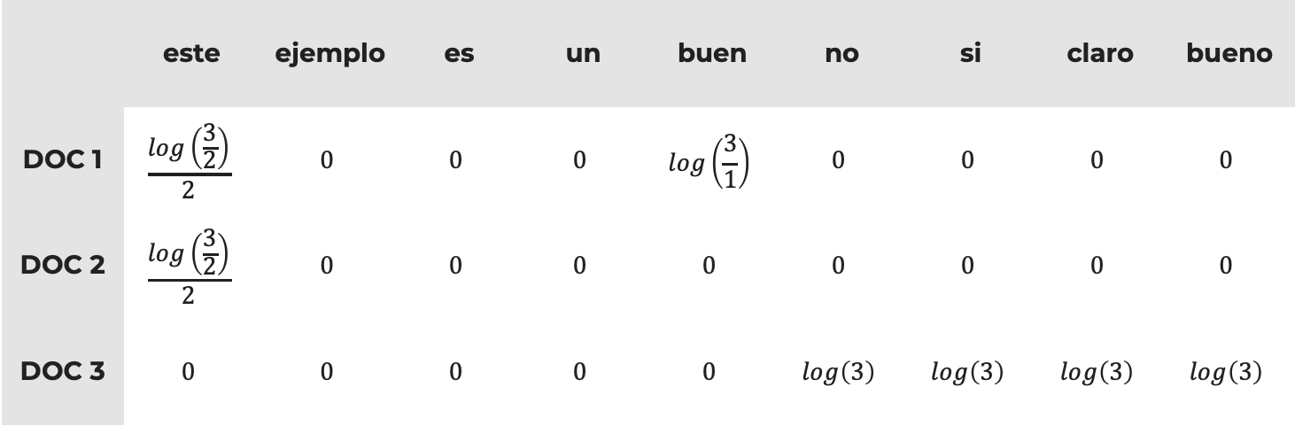
TF-IDF
TF-IDF
Doc1 : Este ejemplo es un buen ejemplo.
Doc2 : Este es un ejemplo. Doc3 : Un ejemplo no es bueno si no es claro.
 | este | ejemplo | es | un | buen | no | si | claro | bueno
DOC 1 | $$\frac{log\left(\frac{3}{2}\right)}{2}$$ | $$0$$ | $$0$$ | $$0$$ | $$log\left(\frac{3}{1}\right)$$ | $$0$$ | $$0$$ | $$0$$ | $$0$$
DOC 2 | $$\frac{log\left(\frac{3}{2}\right)}{2}$$ | $$0$$ | $$0$$ | $$0$$ | $$0$$ | $$0$$ | $$0$$ | $$0$$ | $$0$$
DOC 3 | $$0$$ | $$0$$ | $$0$$ | $$0$$ | $$0$$ | $$log\left(3\right)$$ | $$log\left(3\right)$$ | $$log\left(3\right)$$ | $$log\left(3\right)$$

Slide 17
Lematización
Lemmatization
Es un proceso lingüístico que consiste en, dada una forma flexionada (plural, en femenino, conjugada, etc), hallar la raíz (lema) correspondiente.
El lema es la forma que por convenio se acepta como representante de todas las formas flexionadas de una misma palabra.
Lematizar implica estandarizar, desambiguar, segmentar y, en caso de usar programas de lematización automática, también etiquetar.

Slide 18
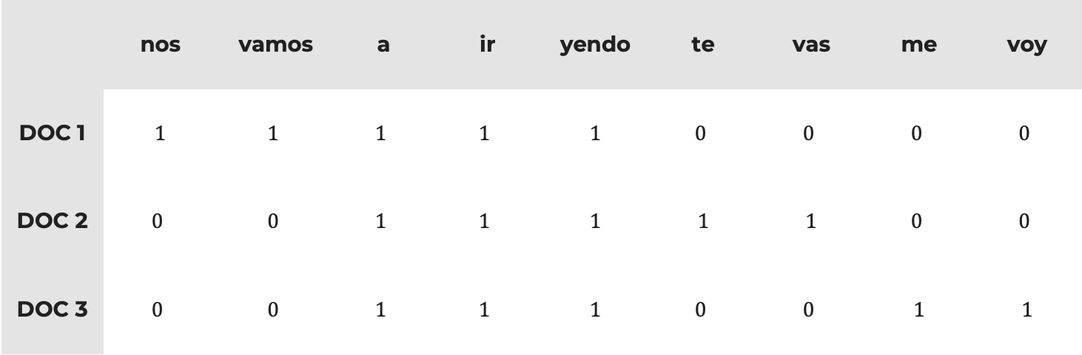
Lematización
Lemmatization
Doc1 : Nos vamos a ir yendo
Doc2 : Te vas a ir yendo
Doc3 : Me voy a ir yendo
TDM con tokens
 | nos | vamos | a | ir | yendo | te | vas | me | voy
DOC 1 | $1$ | $$1$$ | $$1$$ | $$1$$ | $1$ | $$0$$ | $$0$$ | $$0$$ | $$0$$
DOC 2 | $$0$$ | $$0$$ | $$1$$ | $$1$$ | $1$ | $1$ | $1$ | $$0$$ | $$0$$
DOC 3 | $$0$$ | $$0$$ | $$1$$ | $$1$$ | $1$ | $$0$$ | $$0$$ | $1$ | $1$

Slide 19
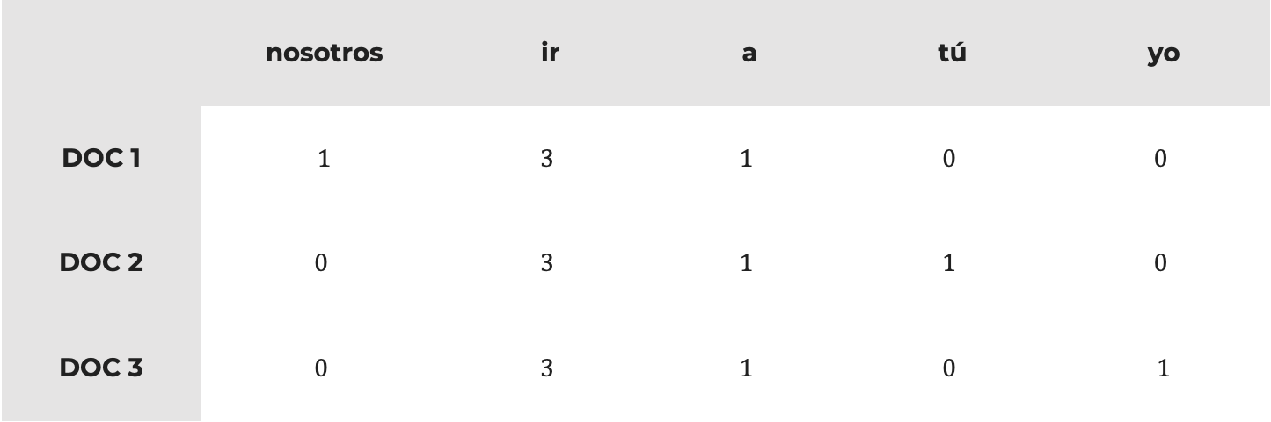
Lematización
Lemmatization
Doc1 : Nos vamos a ir yendo
Doc2 : Te vas a ir yendo
Doc3 : Me voy a ir yendo
Doc1 : Nosotros ir a ir ir
Doc2 : Tú ir a ir ir
Doc3 : Yo a ir ir
TDM con lemas
 | nosotros | ir | a | tú | yo
DOC 1 | $1$ | $$3$$ | $$1$$ | $$0$$ | $$0$$
DOC 2 | $$0$$ | $$3$$ | $$1$$ | $$1$$ | $$0$$
DOC 3 | $$0$$ | $$3$$ | $$1$$ | $$0$$ | $1$

Slide 20
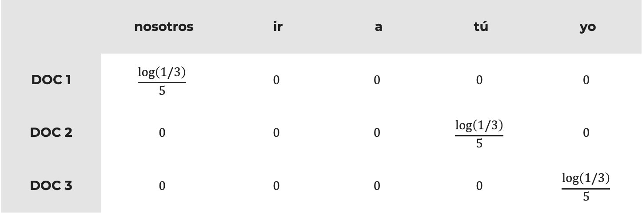
Lematización
Lemmatization
Doc1 : Nos vamos a ir yendo
Doc2 : Te vas a ir yendo
Doc3 : Me voy a ir yendo
Doc1 : Nosotros ir a ir ir
Doc2 : Tú ir a ir ir
Doc3 : Yo ir a ir ir
TDM con TF-IDF de los lemas
 | nosotros | ir | a | tú | yo
DOC 1 | $$\frac{\log\left(1/3\right)}{5}$$ | $$0$$ | $$0$$ | $$0$$ | $$0$$
DOC 2 | $$0$$ | $$0$$ | $$0$$ | $$\frac{\log\left(1/3\right)}{5}$$ | $$0$$
DOC 3 | $$0$$ | $$0$$ | $$0$$ | $$0$$ | $$\frac{\log\left(1/3\right)}{5}$$

Slide 21
Derivación
Stemming
Es un método para reducir todas las formas flexionadas de palabras a una raíz o tallo (stem) cuando estas comparten una misma raíz.
A diferencia de la lematización, en donde cada lema es una palabra que existe en el vocabulario del lenguaje correspondiente, los tallos que se obtienen no necesariamente existen como palabra.
El estudiante estudia sus estudios en el estudio.
El estudi estudi sus estudi en el estudi.

